Slide 1

Творческий интегрированный урок
«Битва салонов»
Преподаватели:
Исаева Кристина Михайловна, преподаватель спец.дисциплин;
Братухина Любовь Евгеньевна,
преподаватель информатики
Группа студентов:
3 курс, 308 группа
Профессия 43.01.02 Парикмахер
Апатиты, 2023 год

Slide 2

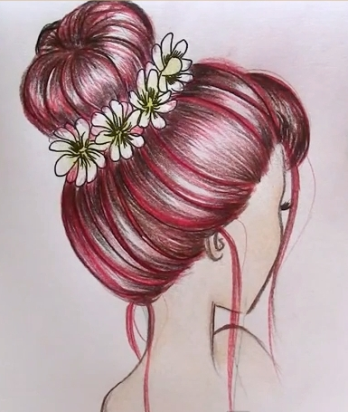

Вы ослепительно прекрасны!
Я в этом деле знаю толк.
Прическа ваша безупречна!
А Ваши волосы – как шёлк!
«Подарок женщине»
Меркулов Е.
Форма урока: урок-игра
Цель урока:
Сформировать у студентов готовность к применению современных информационных и коммуникационных технологий для решения задач в своей профессиональной деятельности.
Задачи:
Дать возможность студентам примерить на себя разные виды деятельности должностей салона красоты;
Наглядно показать применение информационных технологий в профессиональной деятельности.
Условия игры:
Группа делится на 2 команды.
Каждая команда должна придумать название своего салона.
Каждый участник выбирает себе должность.

Slide 3


Администратор салона красоты
Координатор работы специалистов салона красоты.
Осуществляет организацию работы основного персонала салона.
От того как спланирован рабочий день зависит грамотное и эффективное взаимодействие с клиентами, ну и общая атмосфера в коллективе.
Доминирующие виды деятельности:
встречает посетителей;
помогает в выборе подходящей услуги;
презентует дополнительные услуги;
производит денежные расчеты.

Slide 4

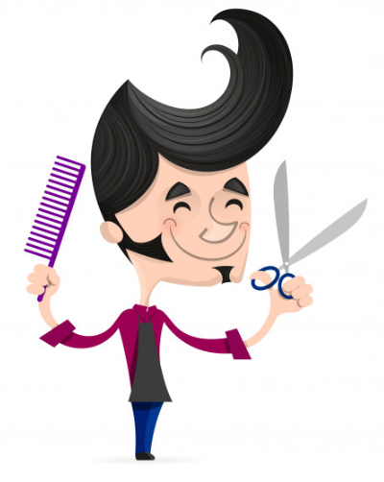
Парикмахер
Подбирает на компьютере прическу и воплощает ее в жизнь.
Создает образы новых причесок, выполняет образцы сложных причесок, подбирает прически исходя из особенностей лица.
Доминирующие виды деятельности:
выполняет стрижку и расчесывание волос в соответствии с направлением моды и особенностями лица, укладку и завивку волос, массаж и мытье головы, бритье с учетом особенностей кожи клиента,
приготавливает красящие и химические растворы,
окрашивает волосы в различные цвета и оттенки, обесцвечивает их,
выполняет работы с париками.

Slide 5


Специалист по рекламе
Руководитель процесса разработки рекламных акций и запуска рекламы в СМИ и интернете.
Необходимо обладать определенным слогом и творческим подходом в деятельности, общительностью и умением убеждать.
Доминирующие виды деятельности:
привлечение внимания потенциального клиента,
продвижение услуг,
формирование у клиента определенного уровня знаний об услугах,
создание благоприятного образа салона,
формирование положительного отношения к салону.

Slide 6





Бухгалтер
Специалист по бух.учету, работающий по системе учета в соответствии с действующим законодательством.
Доминирующие виды деятельности:
ведение бух.учета имущества,
начисление и перечисление налогов, страховых взносов, платежей в банковские учреждения, заработной платы сотрудникам салона, других выплат и платежей.

Slide 7
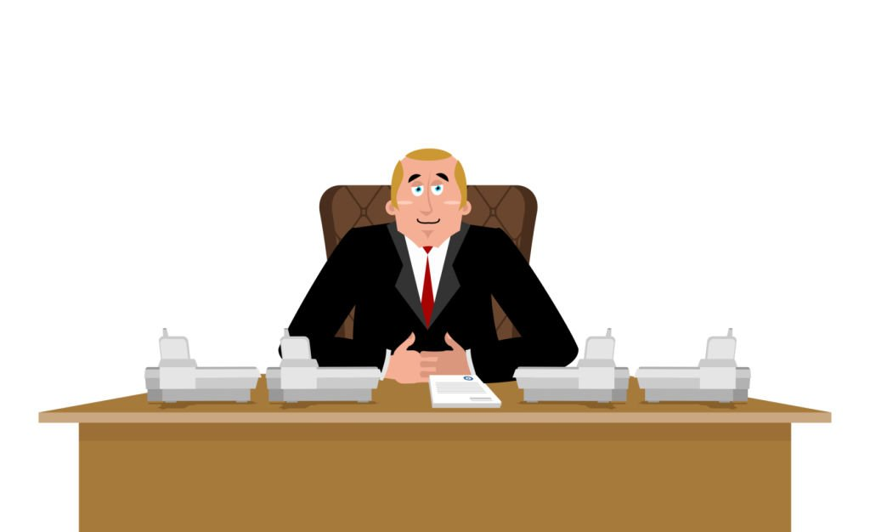



Директор
Управляющий, руководитель салона красоты.
Традиционно директор – это высшая должность в организации, наделенная полномочиями выбора стратегии развития салона, работы с кадрами, определения финансовых потоков салона.

Slide 8

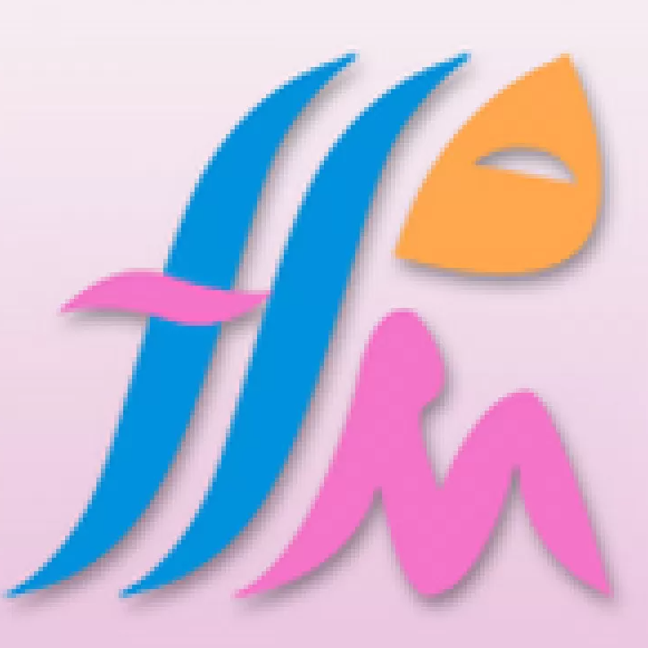



Задания для сотрудников салона красоты
Администратору предлагается заполнить таблицу по посещениям салона в системе управления базами данных MS Access.
Парикмахеру предлагается подобрать мужские и женские прически в программе «3000 причесок».
Специалисту по рекламе предлагается создать двустороннюю визитную карточку салона красоты в MS Publisher.
Бухгалтеру предлагается составить электронную таблицу по выплате заработной платы парикмахерам салона красоты в MS Excel.
После того, как все задания будут выполнены, директор собирает данные и делает презентацию по салону красоты в MS PowerPoint и защищает ее.

Slide 9
Разминка «Словесный бой»
1 | 2 | 3 | 4 | 5
6 | 7 | 8 | 9 | 10

Slide 10
Вопрос 1
Перечислите стили причесок.
Ответ: классический, исторический, романтический, авангардный, спортивный.

Slide 11
Вопрос 2
Перечислите типы причесок.
Ответ: концентрированный, обратный, передний, ацентральный, индивидуальный.

Slide 12
Вопрос 3
Какие элементы причесок вы знаете?
Ответ: пробор, волна, локон, коса, жгут, валик.

Slide 13
Вопрос 4
Назовите крепежный материал, используемый для выполнения причесок.
Ответ: шпильки, невидимки, резинки.

Slide 14
Вопрос 5
Чем отличается авангардный стиль от классического?
Ответ: в авангардном стиле допускаются смелые решения, это мода завтрашнего дня, а классический стиль более сдержанный и элегантный.

Slide 15
Вопрос 6
Какие факторы влияют на выбор прически?
Ответ: тип лица, возраст, одежда, назначение прически.

Slide 16
Вопрос 7
Дайте характеристику романтическому стилю.
Ответ: присутствие элементов причесок, волнистые волосы.

Slide 17
Вопрос 8
Что называется прической?
Ответ: волосы уложенные в определенную форму и завитые разными способами.

Slide 18
Вопрос 9
С какой целью используют воск?
Ответ: как моделирующее средство для выделения отдельных прядей.

Slide 19
Вопрос 10
Перечислите основные типы лица, которые можно скорректировать прической.
Ответ: квадратное, круглое, треугольное, прямоугольное, ромбовидное.

Slide 20
Администратор салона красоты
Координатор работы специалистов салона красоты.
Осуществляет организацию работы основного персонала салона.
От того как спланирован рабочий день зависит грамотное и эффективное взаимодействие с клиентами, ну и общая атмосфера в коллективе.
Доминирующие виды деятельности:
встречает посетителей;
помогает в выборе подходящей услуги;
презентует дополнительные услуги;
производит денежные расчеты.

Slide 21
Бухгалтер
Специалист по бух.учету, работающий по системе учета в соответствии с действующим законодательством.
Доминирующие виды деятельности:
ведение бух.учета имущества,
начисление и перечисление налогов, страховых взносов, платежей в банковские учреждения, заработной платы сотрудникам салона, других выплат и платежей.

Slide 22
Специалист по рекламе
Руководитель процесса разработки рекламных акций и запуска рекламы в СМИ и интернете.
Необходимо обладать определенным слогом и творческим подходом в деятельности, общительностью и умением убеждать.
Доминирующие виды деятельности:
привлечение внимания потенциального клиента,
продвижение услуг,
формирование у клиента определенного уровня знаний об услугах,
создание благоприятного образа салона,
формирование положительного отношения к салону.

Slide 23
Парикмахер
Подбирает на компьютере прическу и воплощает ее в жизнь.
Создает образы новых причесок, выполняет образцы сложных причесок, подбирает прически исходя из особенностей лица.
Доминирующие виды деятельности:
выполняет стрижку и расчесывание волос в соответствии с направлением моды и особенностями лица, укладку и завивку волос, массаж и мытье головы, бритье с учетом особенностей кожи клиента,
приготавливает красящие и химические растворы,
окрашивает волосы в различные цвета и оттенки, обесцвечивает их,
выполняет работы с париками.

Slide 24


Подведение итогов
Цель урока:
Сформировать у студентов готовность к применению современных информационных и коммуникационных технологий для решения задач в своей профессиональной деятельности.
Задачи:
Дать возможность студентам примерить на себя разные виды деятельности должностей салона красоты;
Наглядно показать применение информационных технологий в профессиональной деятельности.
Цель урока достигнута, задачи выполнены.

Slide 25








Рефлексия
Понравилась ли Вам игра?
Легко ли Вам было выполнять задания?
С какими трудностями столкнулись?

Slide 26




Домашнее задание
Повторить тему «Моделирование причесок на длинные волосы».
Подготовить презентацию «Моделирование причесок на длинные волосы».
Источники информации:
1) «Технология и оборудования парикмахерских работ», Кулешкова О.В., стр. 103-112
2) «Технология парикмахерских услуг», Луканова О.В., стр.34-46
3) «Моделирование причесок и декоративная косметика», Черниченко Т.А., Плотникова И.Ю., стр.67-72
+ интернет-ресурсы

Slide 27

Спасибо за внимание!

